Slide 1
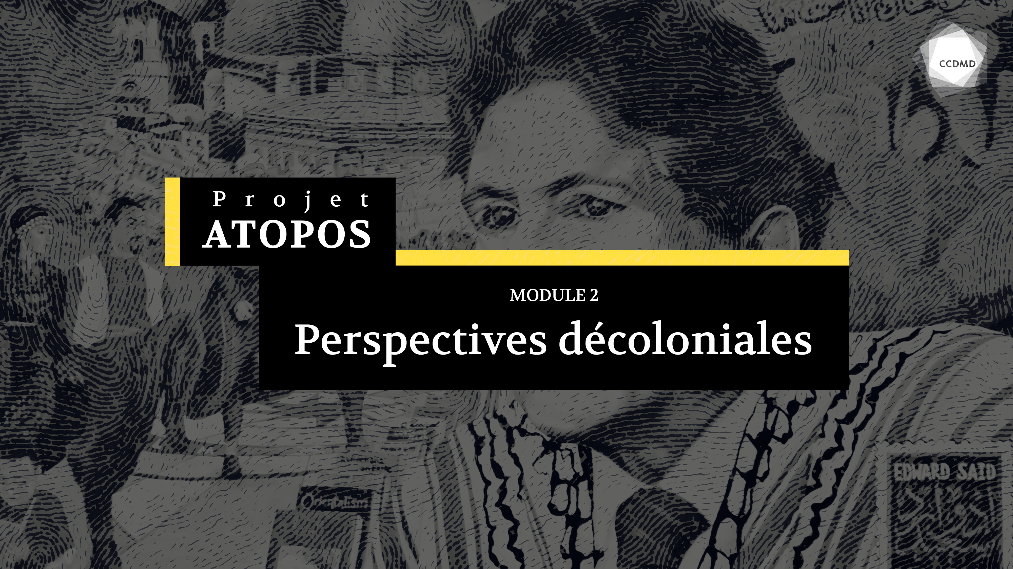
À insérer : image de présentation à l’exemple de la version 1
Perspectives africaines
Projet Atopos
Module 9
Perspectives africaines
Module XXXX

Slide 2
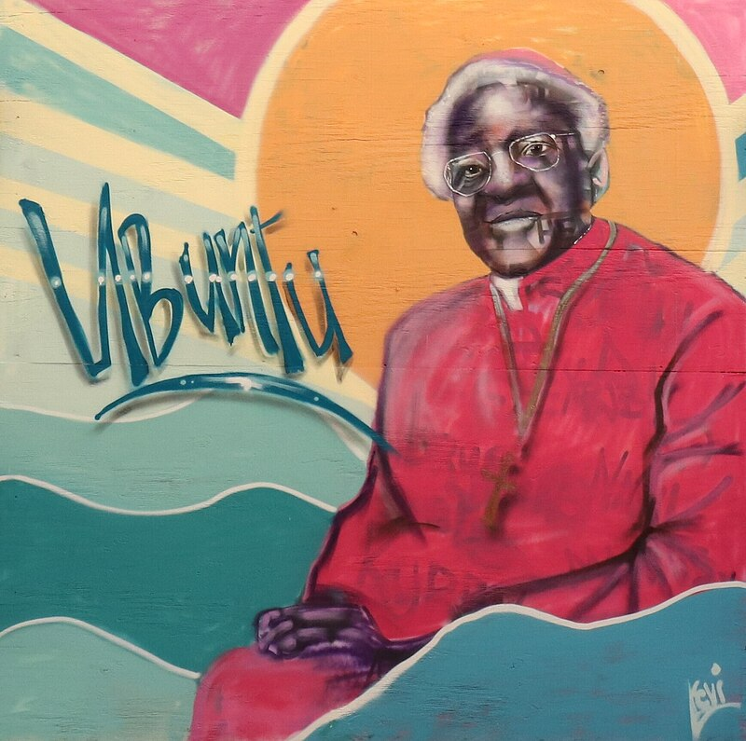
Objectifs de la présentation
Explorer les réflexions éthiques et politiques dans la philosophie africaine.
Ubuntu = concept central. Signifie « humain ». Soulève l’enjeu du rapport entre l’individu et la communauté.
Notes:
St-John’s Church Tutu,
Elvert Barnes,
https://en.wikipedia.org/wiki/Ubuntu_philosophy#/media/File:St_John's_church_tutu_(cropped).jpg
CC BY-SA 2.0
Wikipedia. https://en.wikipedia.org/wiki/Ubuntu_philosophy#/media/File:St_John's_church_tutu_(cropped).jpg
https://en.wikipedia.org/wiki/Ubuntu_philosophy#/media/File:St_John's_church_tutu_(cropped).jpg

Slide 3
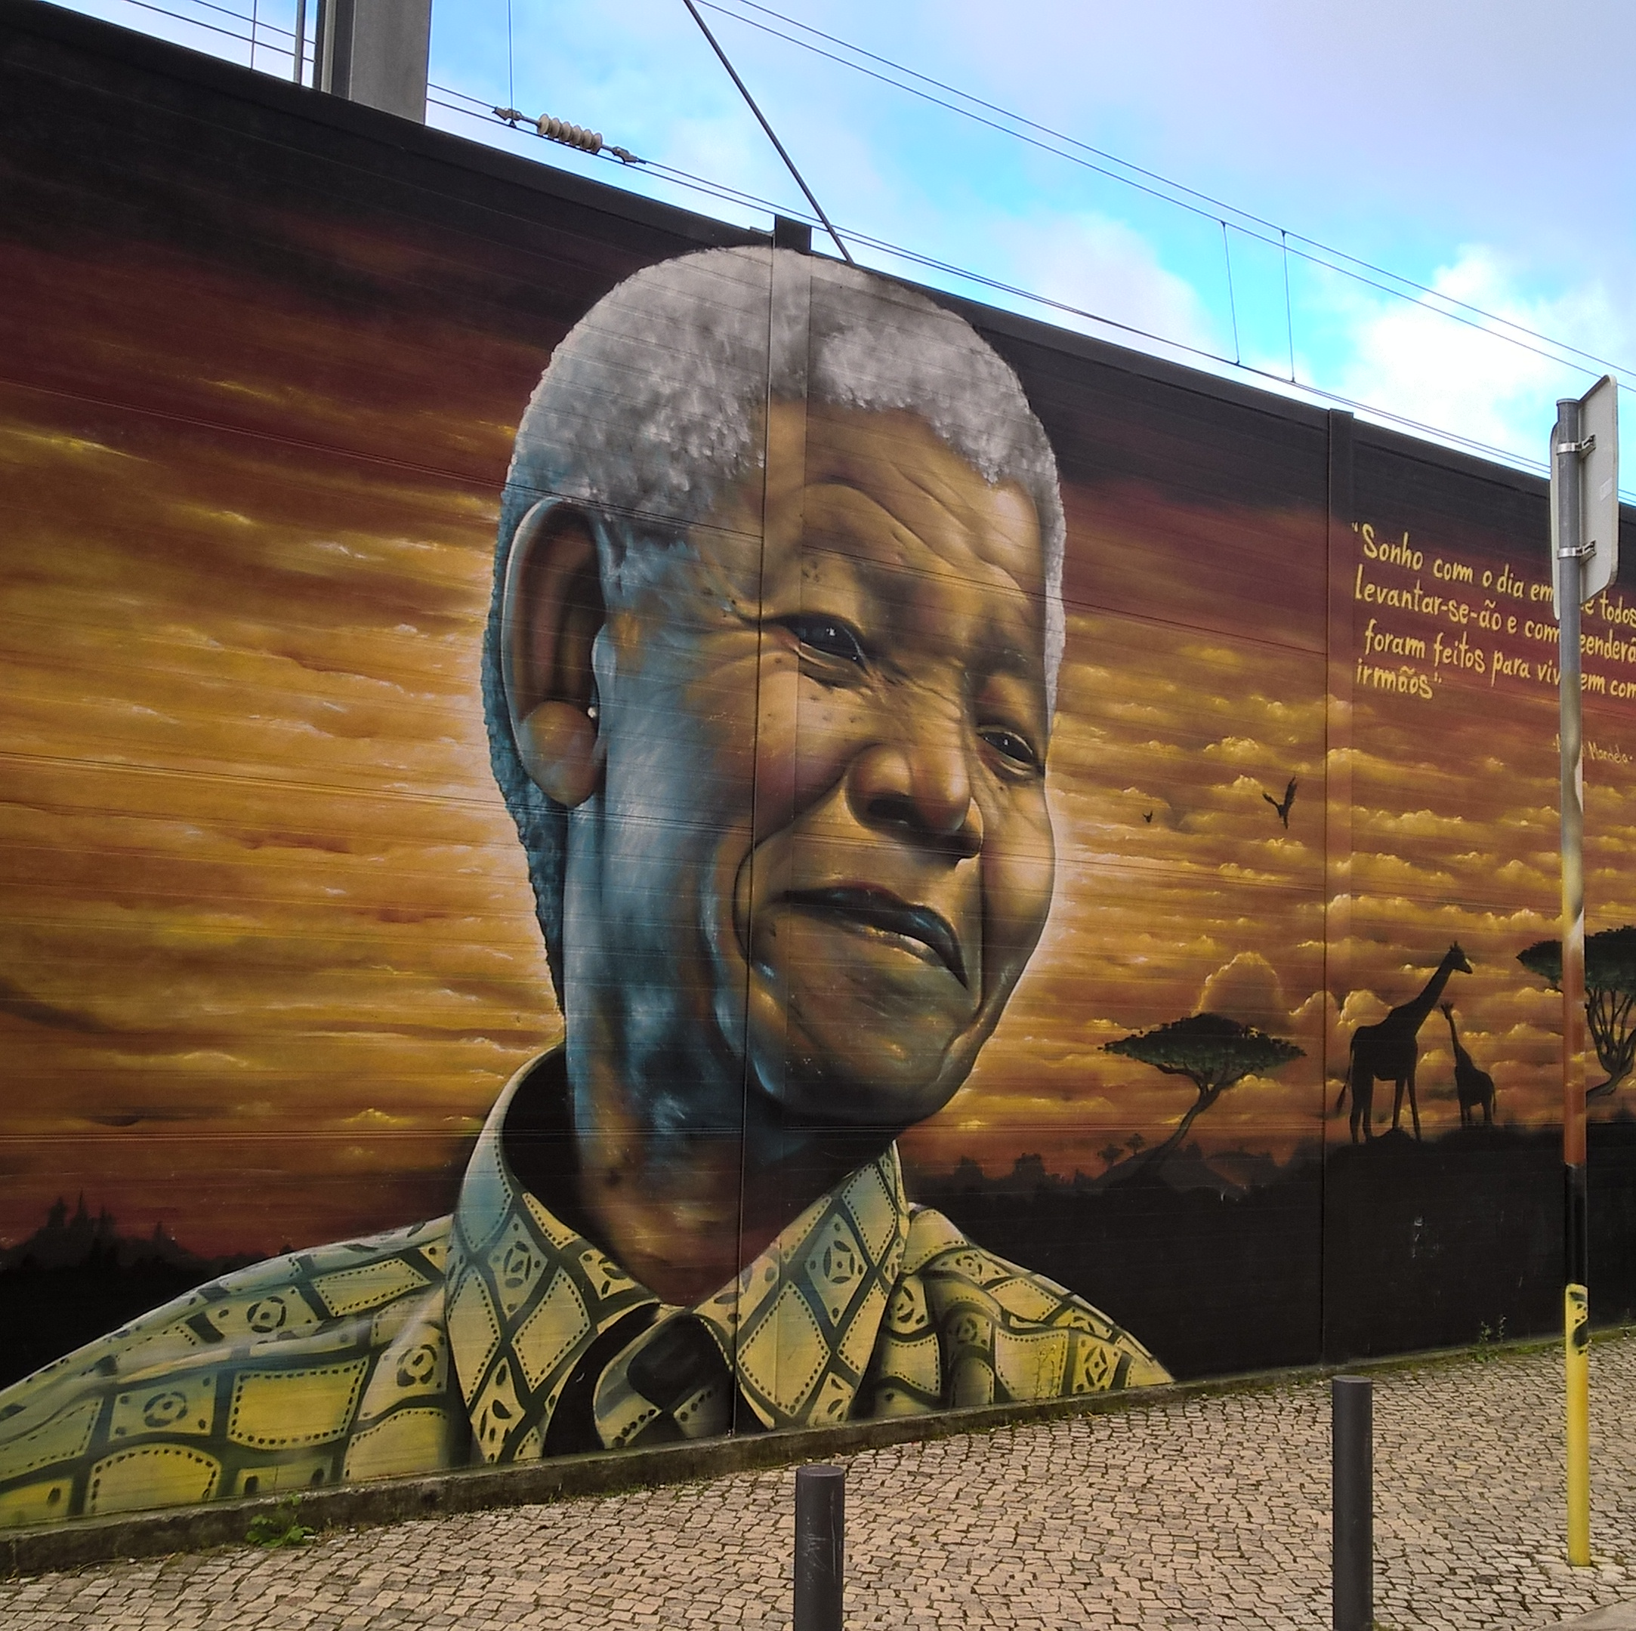
Plan de la séance
Le contexte d’émergence du concept de l’ubuntu
Les différentes approches de l’ubuntu
Les applications et débats
Les critiques et réponses
Notes:
Mandela Grafitti Rua Afonso de Albuquerque,
GualdimG,
https://fr.wikipedia.org/wiki/Nelson_Mandela#/media/Fichier:Mandela_Grafitti_Rua_Afonso_de_Albuquerque.jpg,
CC BY-SA 4.

Slide 4
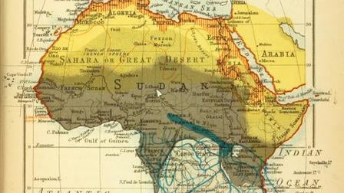
Contexte épistémique et sociopolitique
Notes:
Africa as known to the Ancients,
Harry Hamilton Johnston,
https://digitalcollections.nypl.org/items/510d47df-fcfa-a3d9-e040-e00a18064a99,
domaine public

Slide 5

Origines du terme « ubuntu »
Ce terme est présent dans les langues bantoues de la moitié sud du continent africain (Afrique centrale, Afrique australe et Afrique orientale).
Il est utilisé pour définir l’être humain.
Il est utilisé en philosophie à partir des années 1990 grâce au travail des philosophes sud-africains à la fin de l’apartheid.
En Afrique du Sud, le terme « ubuntu » devient le fondement de la reconstruction du pays postapartheid.
Notes:
South African Flag,
flowcomm,
https://www.flickr.com/photos/flowcomm/15318490720,
CC BY 2.0
Nous pouvons nous informer sur l’apartheid en écoutant le vidéo d’archive suivante : https://www.ina.fr/ina-eclaire-actu/1964-une-plongee-saisissante-dans-la-realite-de-l-apartheid-en-afrique-du-sud
Le même mot apparaît sous des formes variées : uundu (Kikuyu, Kenya), umuntu (Kimeru, Kenya), hunhu (Shona, Zimbabwe), bumuntu (Kisukuma et Kihaya, Tanzanie), yumuntu (Shitsonga et Shitswa, Mozambique), bomoto (Bobangi, Congo) ainsi que gimuntu (Kikongo, Congo; Gikwese, Angola).
« L’apartheid, mot afrikaans qui signifie « séparation » ou « développement séparé », est la forme particulière de ségrégation raciale pratiquée en Afrique du Sud depuis l’arrivée des premiers colons néerlandais au cap de Bonne-Espérance au début du XVIIe siècle, avec une phase plus institutionnelle et plus radicale de 1948 à 1989. Quand l’apartheid est démantelé en 1991 […] la question se pose à savoir comment il est possible de construire une nation permettant de rassembler des personnes de différentes « races » après une longue période de déchirements et d’oppositions conflictuelles, violentes et mortelles. » (Ernest-Marie Mbonda, texte perspectives africaines du Projet Atopos, p. 3)
« Au sortir de l’apartheid en Afrique du Sud dans les années 1990, certains philosophes et juristes s’étaient opposés au projet de faire de l’ubuntu le fondement de l’État sud-africain, qui se voulait résolument démocratique et respectueux des droits des personnes, ce qui n’a pas empêché le préambule de la Constitution de 1993 à intégrer cette notion, soit la première notion constitutionnelle tirée d’une langue africaine. La Constitution de 1996 ne retiendra plus cette notion bien que sa définition, telle qu’elle avait été donnée dans la Constitution de 1993, soit restée implicite dans la nouvelle Constitution. » (Ernest-Marie Mbonda, texte perspectives africaines du Projet Atopos, p. 6)

Slide 6
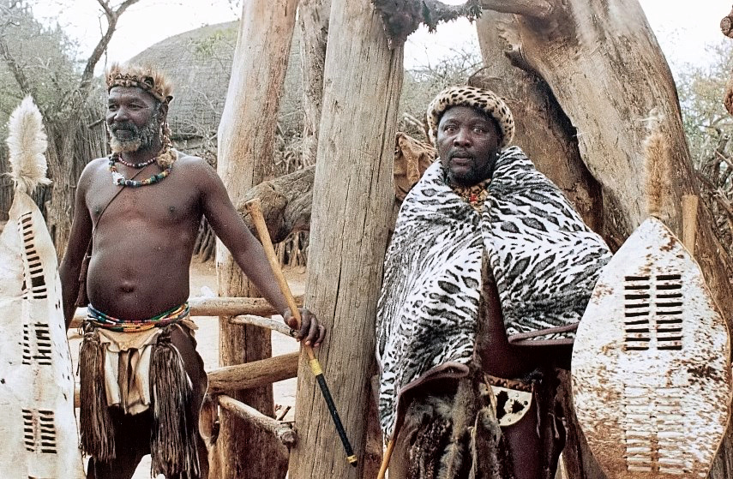
Origines du terme « ubuntu » dans la sagesse africaine
Le concept philosophique d’ubuntu a été créé à partir de deux proverbes sud-africains :
1. « Umuntu ngumuntu ngabantu » (Xhosa et Zulu) : « Je suis parce que nous sommes ».
2. « Motho ke motho ka batho ba bang » (Sotho) : « Une personne est une personne à travers d’autres personnes ».
L’humain est défini du point de vue de son appartenance communautaire ou de son identité relationnelle.
Notes:
Hommes zoulous en habit traditionnel,
Georgio,
https://fr.wikipedia.org/wiki/Histoire_de_l%27Afrique_du_Sud#/media/Fichier:Zoulous_(Shakaland).jpg,
CC BY 1.0

Slide 7
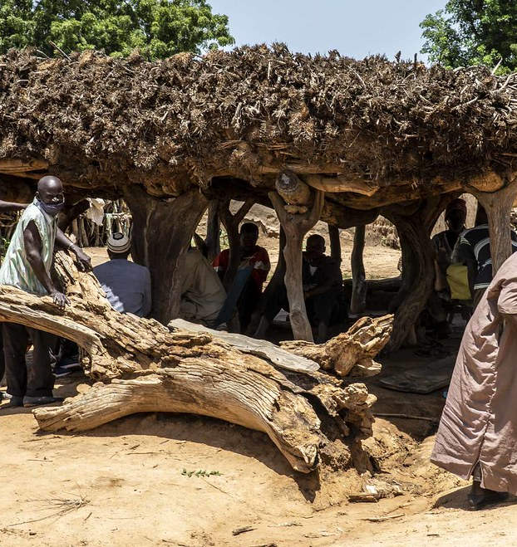
Origines dans les sociétés traditionnelles
Les sociétés traditionnelles africaines sont organisées sur la base de l’idée de communauté.
Le philosophe kenyan John Mbiti s’oppose à Descartes (« je pense, donc je suis ») en affirmant : « je suis parce que nous sommes; et parce que nous sommes, je suis » (Mbiti, 1969, pp. 8-9).
Le philosophe nigérian Ifeanyi Menkiti ajoute que « dans la vision africaine, c'est la communauté qui définit la personne en tant que personne, et non une qualité statique isolée de rationalité, de volonté ou de mémoire » (Menkiti, 1984, p. 171).
Notes:
Case des palabres,
Village Ogossagou,
Mission de l'ONU au Mali,
https://www.flickr.com/photos/minusma/,
CC BY-NC-SA 2.0
« Nous remarquerons que, pour Menkiti, cette conception de la personne est considérée comme présente dans l’ensemble de l’Afrique et pas seulement dans les parties bantoues, où le concept d’ubuntu a été retrouvé. » (Ernest-Marie Mbonda, texte perspective africaine du Projet Atopos, p.6)

Slide 8
Les différentes approches de l’ubuntu

Slide 9
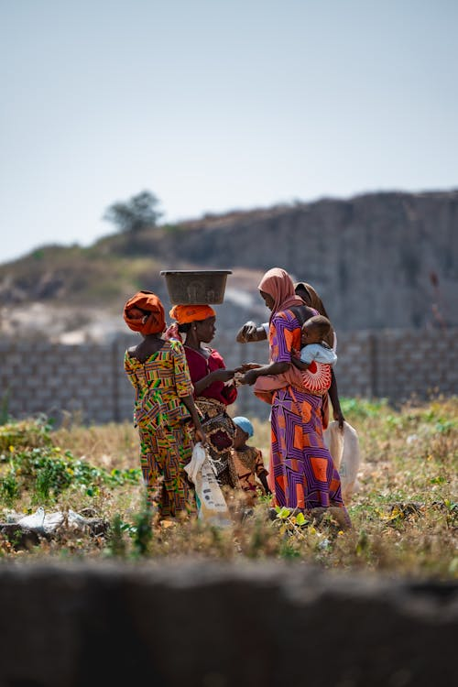
Concept ontologique (ce qui est) et normatif (ce qui devrait être)
D’un point de vue ontologique (dans les faits), les humains sont des sujets relationnels. Ils sont par nature interconnectés.
D’un point de vue normatif (selon des normes), nous ne pouvons pas être considérés comme une « vraie personne » [une personne accomplie] si nous ne montrons pas notre capacité à être en connexion avec les autres, à développer le sens de la communauté .
Vertus : empathie, capacité de pardon, générosité, etc.
Notes:
African Women and Kids Sitting under a Tree in a City,
Xavier Messina,
https://www.pexels.com/photo/african-women-and-kids-sitting-under-a-tree-in-a-city-12429854/,
CC BY-SA 3.0
« C’est pour ces raisons que l’ubuntu est utilisé comme synonyme de qualité morale, de conscience morale, de voix divine qui parle en nous et de capacité à faire preuve d’empathie, à pardonner et à être généreux. C’est ainsi que « lorsque nous voulons féliciter quelqu’un, nous disons : “Yu, u nobuntu; Hé, un tel a ubuntu”. Vous êtes alors généreux, hospitalier, amical, attentionné et compatissant. » (Tutu, 1999, p. 31) » (Ernest-Marie Mbonda, texte perspectives africaines du Projet Atopos, p. 4)

Slide 10
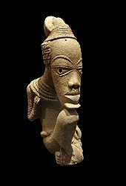
Ubuntu, un devoir-être
Il faut nourrir des liens de solidarité et de bienveillance (obligation normative), car ils ne vont pas toujours de soi.
Une action est bonne si elle contribue à l’interconnexion avec les autres (amitié et solidarité).
Une action est immorale si elle est antisociale (tuer, voler, violer, tromper, exploiter et ne pas respecter sa parole).
Notes:
Homme assis,
Rama,
https://commons.wikimedia.org/wiki/File:Nok_sculpture_of_a_sitted_person-70.1998.11.1-DSC00321-black.jpg,
CC BY-SA 3.0
« La fraternité et la sororité, qui dérivent des liens du sang, appellent nécessairement des comportements témoignant, d’un point de vue moral, de cette fraternité ou de cette sororité. » (Ernest-Marie Mbonda, texte perspectives africaines du Projet Atopos, p. 5)
« Au-delà des liens du sang, la coappartenance à un même clan ou à une même tribu, matérialisée par le fait de parler la même langue, d’avoir les mêmes croyances religieuses ou de pratiquer les mêmes coutumes, ne détermine pas mécaniquement la solidarité ou le sens communautaire ». (Ernest-Marie Mbonda, texte perspectives africaines du Projet Atopos, p. 5)

Slide 11
Débat : la communauté prime-t-elle sur l’individu?
Sur cette question, il existe deux postures :
Le communautarisme radical
Le communautarisme modéré

Slide 12
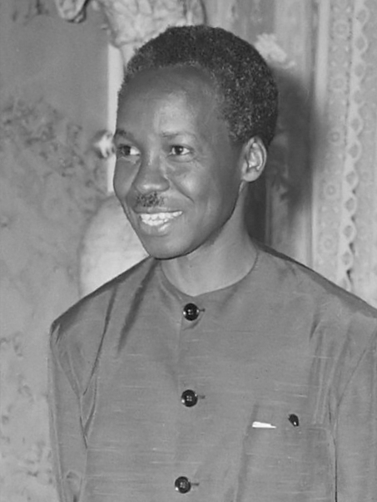
« Communautarisme radical » (John Mbiti, Ifeanyi Menkiti, Julius Nyerere, etc.)
  Pose la communauté comme toujours antérieure à l’individu.
  Le produit physiquement, moralement et socialement.
  Ne reconnaît pas l’autonomie personnelle.
Le bien-être de la communauté est plus important que celui de l'individu. (communauté = fin)
Julius Nyerere
Notes:
Julius Nyerere on the 21st of April 1965 while visiting Soesdijk Palace,
Eric Koch,
https://commons.wikimedia.org/wiki/File:Julius_Nyerere_(1965).jpg,
CC0 1.0

Slide 13
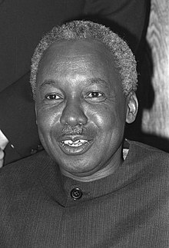
« Communautarisme radical » (suite)
  Les principales valeurs sont celles qui favorisent la communauté (hospitalité, solidarité, entraide, générosité, participation aux actions communes, etc.).
  Les pires vices sont ceux qui divisent les personnes (égoïsme, actes de violence envers les autres, atteinte aux biens d’autrui, sorcellerie, etc.).
  L'accumulation des richesses personnelles est un comportement antisocial.
Julius Nyerere
Notes:
President Nyerere,
Rob Mieremet,
https://commons.wikimedia.org/wiki/File:President_Nyerere_van_Tanzania,_koppen,_Bestanddeelnr_928-2879_(cropped).jpg,
CC0 1.0

Slide 14

« Communautarisme modéré » (Gyekye).
Équilibre entre l'individu et la communauté, « statut d'égalité morale » (Gyekye, 2017, p. 186).
La communauté : importance du bien commun et détermine l’identité morale de l’individu.
L’individu : porteur d’une dignité et libre d’adopter un comportement moral, de développer des vertus, etc.
Notes:
Kwame Gyekye,
CNBC,
https://commons.wikimedia.org/wiki/File:Kwame_Gyekye.jpg,
CCO 1.0

Slide 15
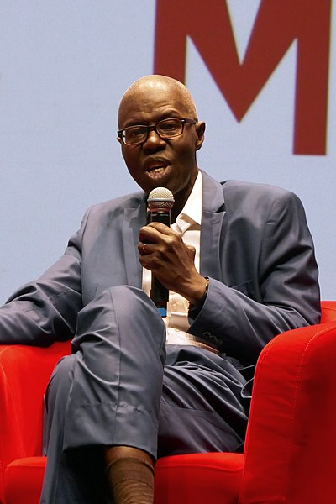
Applications de l’ubuntu
Notes:
Le philosophe sénégalais Souleymane Bachir Diagne,
Ji-Elle,
https://commons.wikimedia.org/wiki/File:Souleymane_Bachir_Diagne-Strasbourg-Septembre_2018_%281%29.jpg,
CC BY-SA 4.0

Slide 16
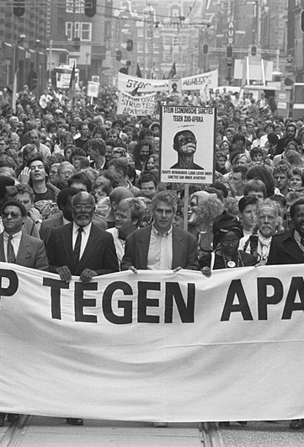
Éthique des droits et tension entre devoirs et droits
Les devoirs sont-ils plus importants que les droits?
Une approche modérée de l’ubuntu éclaire ce débat :
Tout droit n’est garanti que dans la mesure où la communauté le prend au sérieux.
Nos devoirs consistent à respecter les droits des autres.
Notes:
Manifestation anti-apartheid à Amsterdam,
Rob Bogaerts,
https://en.wikipedia.org/wiki/Apartheid#/media/File:Anti-apartheidsdemonstratie_in_Amsterdam_de_kop_van_de_demonstratie,_Bestanddeelnr_934-2645.jpg,
CCO 1.0

Slide 17
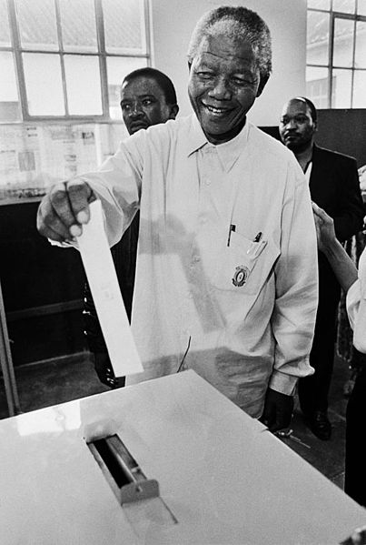
Rôle de la communauté
La communauté est indispensable pour la protection et la garantie de nos droits.
Il appartient à la communauté, par la voie de ses autorités, de prendre au sérieux son devoir de trancher le litige, de dire le juste et de rétablir la paix.
Le droit de ne pas être marginalisés en raison de notre indigence ne peut être garanti que dans une approche communautaire dans laquelle le respect de nos droits est considéré comme un devoir communautaire (exemple d’une personne privée de ressources).
Les biens n’appartiennent pas à tout le monde, mais il faut nous assurer d’aider ceux et celles qui sont dans le besoin.
Notes:
Nelson Mandela votant en 1994,
Paul Weinberg, https://fr.wikipedia.org/wiki/Fichier:Mandela_voting_in_1994.jpg
CC BY-SA 3.0
« Le droit de participer à la vie de la communauté n’est pas possible pour une personne privée de toute ressource. Comme l’affirme Thaddeus Metz, ″il est difficile de jouir d’un sentiment d’appartenance à la société lorsqu’on est gravement pauvre″. » (Metz, 2011, p. 550)

Slide 18
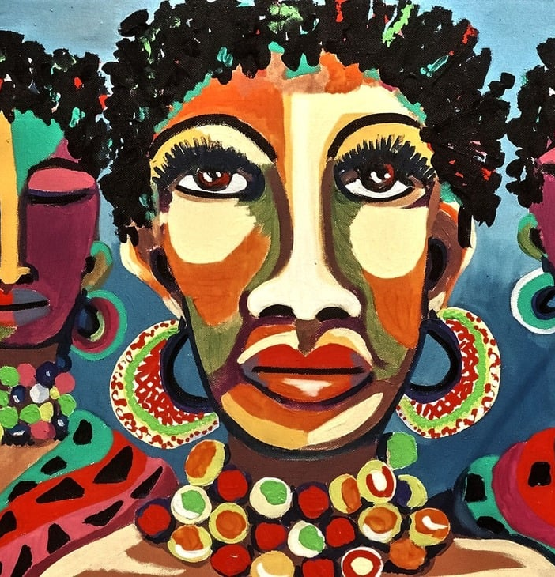
La communauté a-t-elle uniquement une valeur instrumentale?
Valeur instrumentale : l’individu a besoin de celle-ci pour la protection de ses droits (à la justice, aux biens de base, etc.).
Réponse : la communauté est aussi une valeur en soi.
Les valeurs communes (respect, traditions, fêtes, etc.) sont au moins aussi importantes que les droits individuels.
La communauté est l’espace pour une vie humaine réussie. Elle doit pouvoir conserver son harmonie, sa stabilité et sa continuité.
Notes:
Groupe de femmes,
Pixabay,
https://picryl.com/media/african-art-creativity-colorful-d9d052,
CC0 1.0

Slide 19
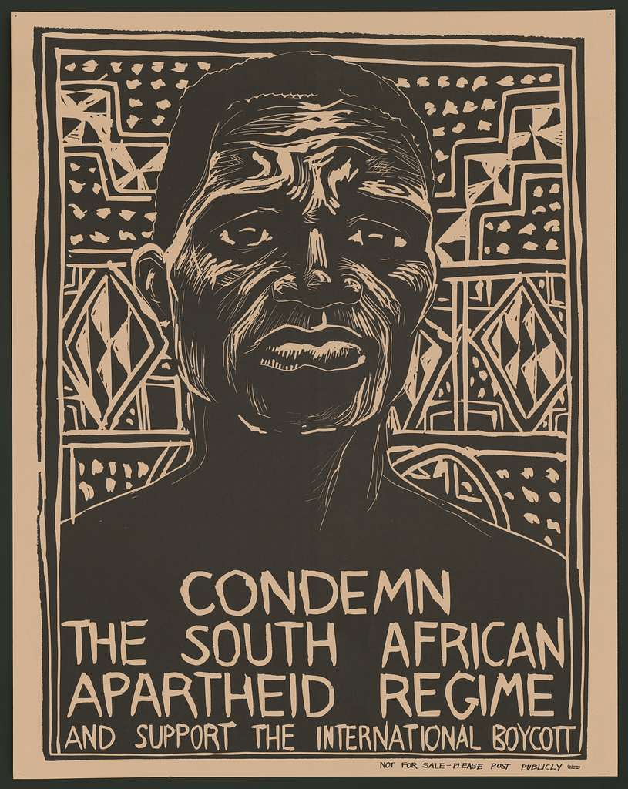
Ubuntu et justice restaurative
Modèle traditionnel de justice fondé sur la restauration au sein d’une communauté.
Place importante accordée aussi bien aux coupables qu’aux victimes en impliquant l’ensemble de la communauté.
Accent mis sur la réconciliation, même si cela n’exclut pas des formes de sanction.
Notes:
Condemn the South African Apartheid Regime and Support the International Boycott,
Rachael Romero,
https://picryl.com/media/condemn-the-south-african-apartheid-regime-and-support-the-international-boycott-1
CC BY-SA 3.0
« Dans un contexte où le paradigme punition/rétribution de la justice pénale est en crise, la philosophie de l’ubuntu préconise une réactivation du modèle de justice fondée sur la restauration au sein d’une communauté. Certains pays comme les États-Unis l’appliquent dans des situations de délinquance juvénile, d’atteintes à la propriété et de violences criminelles. Dans certains autres pays comme l’Argentine, le Chili, le Cambodge, l’Ouganda, la Sierra Leone, l’Afrique du Sud et le Rwanda, ce modèle a été envisagé pour les violences ou crimes de masse et crimes contre l’humanité. Au Canada, la justice réparatrice a été appliquée à travers la Commission de vérité et réconciliation (CVR) instituée en 2008 en vue de trouver une solution à la question des pensionnats autochtones. » (Ernest-Marie Mbonda, texte perspectives africaines du Projet Atopos, p. 8)

Slide 20
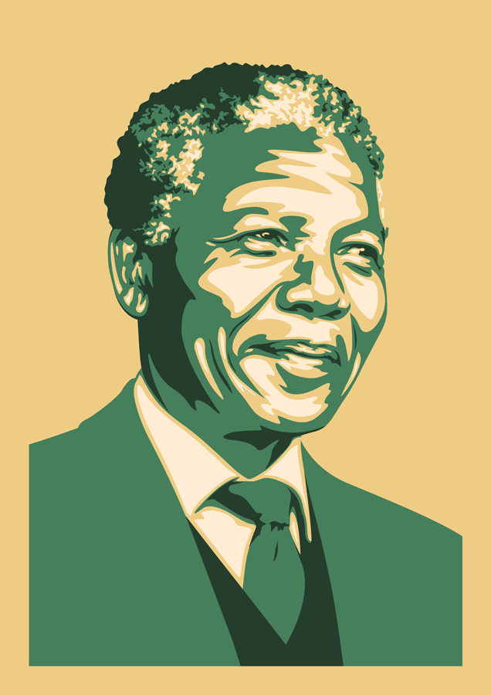
Étude de cas :
Afrique du Sud
En Afrique du Sud, Nelson Mandela et Desmond Tutu lancent la Commission de vérité et de réconciliation (CVR) sous l’inspiration de l’ubuntu.
Y sont traités les crimes de masse perpétrés durant l’apartheid.
La justice rétributive ne pouvait pas aider à reconstituer la nation.
Pour aller plus loin, écouter le reportage suivant : https://www.youtube.com/watch?v=S4mi0Wk0L_c&t=5s.
Notes:
MANDELA¸,
UCarts,
https://www.deviantart.com/ucarts/art/MANDELA-344064139,
CC BY-NC-ND 3.0

Slide 21
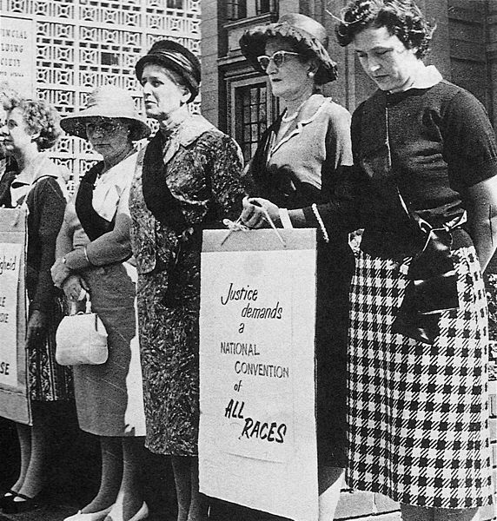
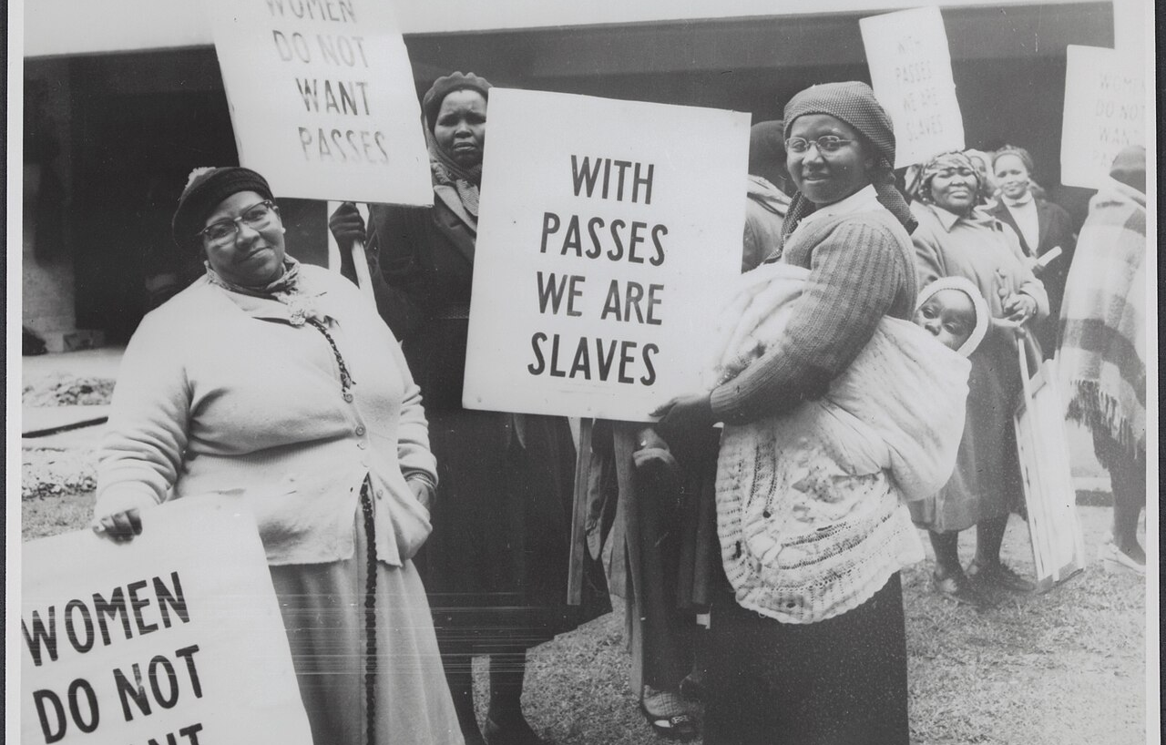
Dilemmes justice restaurative
Comment concilier les impératifs de la justice et de la vérité avec la réconciliation?
Pouvons-nous sacrifier la vérité et les droits des victimes pour la réconciliation?
Pouvons-nous considérer le pardon (amnistie) comme étant prioritaire par rapport à la justice?
Notes:
Collectie / Archief : Fotocollectiie Afdrukken ANEFO Rousel,
Afdruk zonder naam fotograaf, https://commons.wikimedia.org/wiki/File:Collectie_Fotocollectiie_Afdrukken_ANEFO_Rousel,_fotonummer_157-0188,_Bestanddeelnr_157-0188.jpg,
CC0 1.0
Black Sash : a non-violent white women's resistance organization, An Illustrated Dictionary of South African History, Onbekend, https://commons.wikimedia.org/wiki/File:Black_Sash.jpg?uselang=fr. domaine public

Slide 22
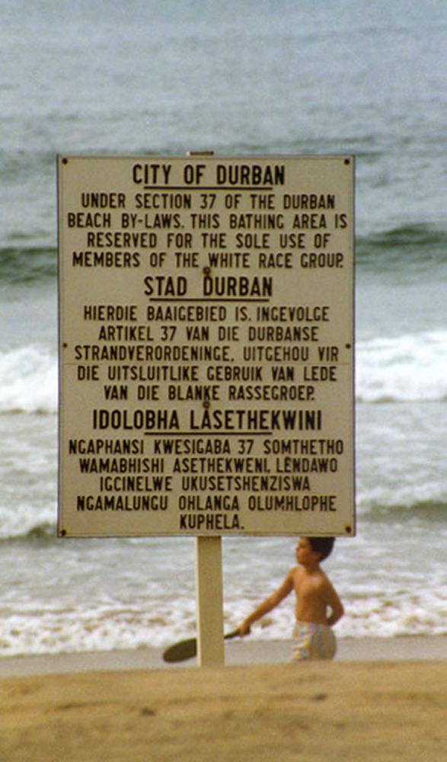
Solutions aux dilemmes
Les différentes exigences (justice, punition et réconciliation) ne s’excluent pas.
La personne qui formule une demande de pardon ou d’amnistie accepte de témoigner au grand jour.
Les coupables assument la charge d’un opprobre public = forme de punition.
La réparation est une forme de reconnaissance par une communauté du statut de victime, qui conduit cette victime à retrouver l’estime de soi.
La réparation étant assurée par l’individu reconnu coupable, la relation entre le coupable et la victime est rétablie. Volonté de réparer ce qui a été brisé : le lien social (réparation éthique).
Notes:
Pancarte à Durban,
Guinnog,
https://commons.wikimedia.org/wiki/File:DurbanSign1989.jpg,
CC BY-SA 3.0
« La valeur de la réparation ne réside pas dans les biens ou la compensation matérielle qui est offerte par la personne coupable, dans la mesure où il y a des offenses qui ne sauraient être quantifiées ni véritablement compensées. Cette valeur se trouve dans la relation que la réparation permet de rétablir, dans la démarche de la personne qui, par cet effort, assume véritablement sa responsabilité, pas juste dans un sens causal (la responsabilité de la personne qui a causé le tort et qui, d’un point de vue juridique, est appelée à en répondre), mais dans un sens éthique qui renvoie davantage à la volonté de réparer ce qui a été brisé : le lien social, le lien communautaire et l’ordre moral. » Ernest-Marie Mbonda, texte perspectives africaines du Projet Atopos, p. 9)

Slide 23
Les critiques

Slide 24
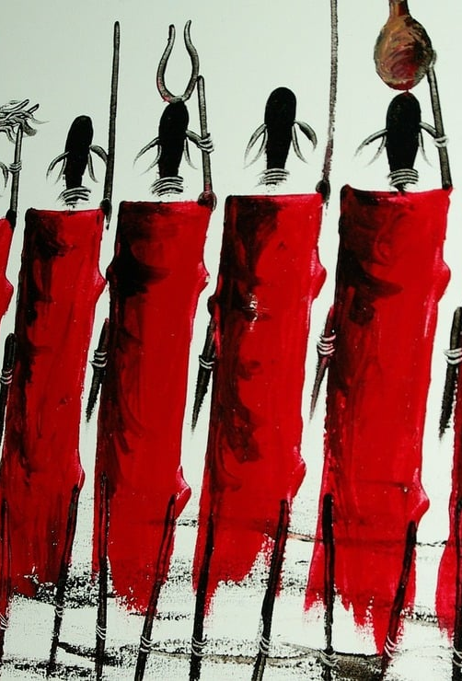
Critique 1 : relativisme moral
Le relativisme moral = les normes et les valeurs morales varient d'une culture à une autre (aucune n'est supérieure).
Pour plusieurs, il y a pourtant des valeurs ayant une portée universelle comme le respect de la dignité de chaque personne.
L’ubuntu et son importance de la communauté et des valeurs traditionnelles = non-reconnaissance des droits humains et des minorités?
Notes:
Maasai Warriors,
pixabay,
https://picryl.com/media/maasai-africa-warriors-e403c0,
CC0 1.0

Slide 25
Cette critique dans les mots d’Anthony Oyowe
« Les conceptions dites africaines des droits humains impliquent facilement que les droits humains cèdent toujours la place aux valeurs traditionnelles (par exemple, l'harmonie communautaire et les relations de parenté […]) lorsque ces valeurs sont en conflit. De plus, donner la priorité aux droits collectifs sur les droits individuels peut exclure sommairement les individus et les minorités non conformes. » (Oyowe, 2014, p. 329)

Slide 26
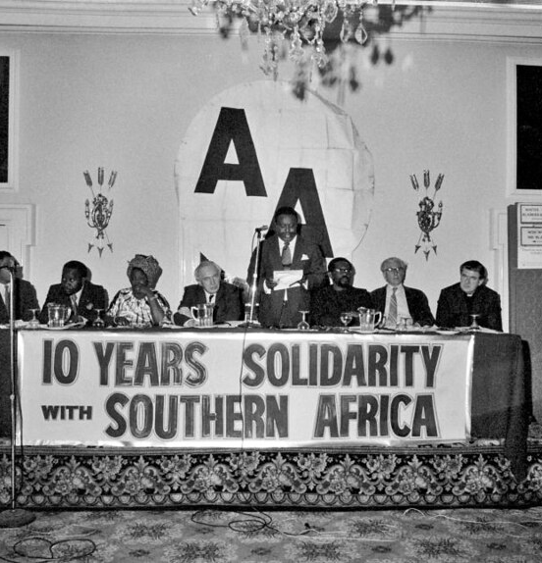
Réponse à cette critique pertinente
Il est vrai que certains arguments pour justifier des pratiques comme l’excision mettent de l’avant des valeurs communautaires ou des traditions. Pourtant, il ne suffit pas d’expliquer la raison d’une pratique traditionnelle pour la justifier.
Chaque communauté doit s’inscrire dans la communauté humaine.
Les valeurs que nous défendons doivent être comprises et même approuvées par la communauté humaine.
L’ubuntu est un appel à « faire humanité ensemble » (Bachir Diagne, 2016, p. 11).
Notes:
Special Committee on Apartheid Meets in Dublin,
J Riedel,
https://www.flickr.com/photos/un_photo/3312302460,
CC BY-NC-ND 2.0
La référence à la communauté ne constitue pas en soi une justification de ce qui se fait dans une communauté ou au nom de celle-ci. Toute communauté a besoin de soumettre ses valeurs et ses pratiques à un test permanent de validité. Chaque fois qu’une communauté est confrontée à d’autres communautés (donc à d’autres valeurs), ses propres valeurs perdent leur caractère absolu. Elles deviennent simplement des manières possibles de penser la vertu, le bien et le juste et elles pourraient être révisées au regard de ce que d’autres valeurs ou les valeurs des autres apportent dans la compréhension de la vertu, du bien et du juste. (Ernest-Marie Mbonda, texte perspectives africaines du Projet Atopos, p. 10)
Autrement dit, c’est une approche plus large, plus universaliste de l’ubuntu qui permet de sauver celui-ci de tout fondamentalisme particulariste et de sortir de la dichotomie entre le « nous » de cette communauté-ci et « les autres » qui appartiennent à d’autres communautés pour poser un « nous » visant l’ensemble de l’humanité (Graness, 2018). (Ernest-Marie Mbonda, texte perspectivse africaines du Projet Atopos, p. 10)

Slide 27
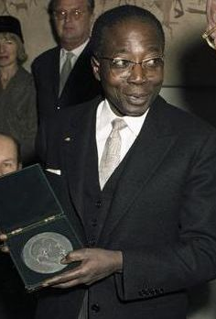
Ubuntu et mise en œuvre politique : socialisme africain
Plusieurs penseurs et politiciens africains (dont Kwame Nkrumah et Léopold Sédar Senghor) s’inspirent de l’ubuntu pour créer leur modèle socialiste.
En Tanzanie, Julius Nyerere expérimente le modèle ujamaa (« famille » en langue swahili).
Dans ces villages, nous appliquons les principes de propriété collective.
Le modèle de démocratie africaine est sous le modèle de la délibération sous « l’arbre à palabre ».
Léopold Sédar Senghor
Notes:
Frankfurt/Main, Staatspräsident von Senegal,
Egon Steiner, https://commons.wikimedia.org/wiki/File:L%C3%A9opold_S%C3%A9dar_Senghor.jpg?uselang=fr,
CC-BY-SA 3.0
Pour lire le bilan de l’expérience : https://www.erudit.org/fr/revues/as/2008-v32-n1-2-as2411/018885ar/ et on trouvera des images d’archives ici https://www.youtube.com/watch?v=hGTnGQWv8kg&t=3s

Slide 28
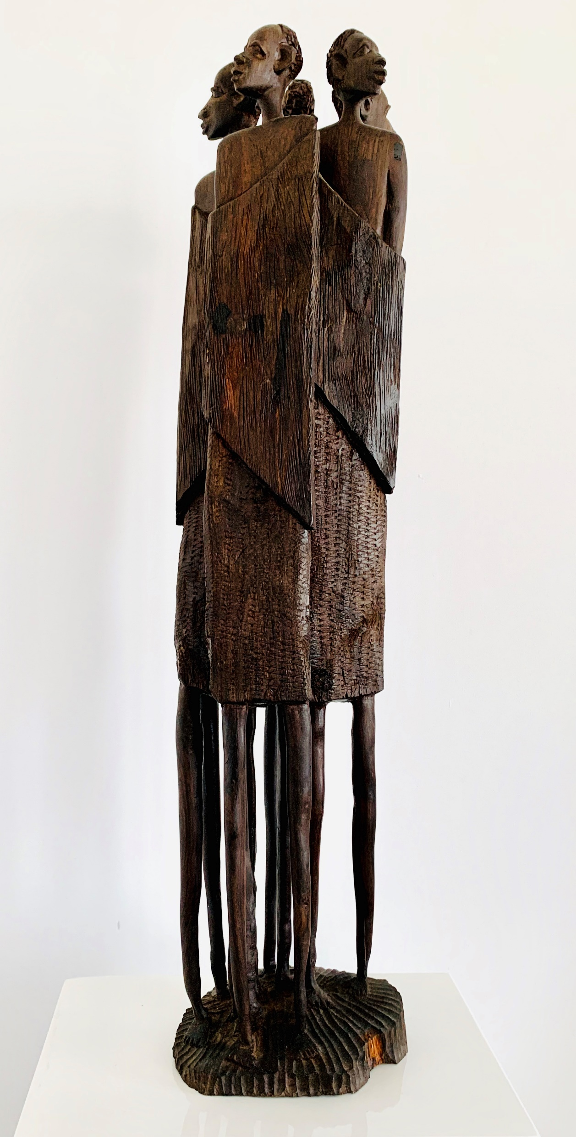
Critique 2 : limites du modèle ujamaa
Le modèle n’avait pas obtenu l’adhésion de la population de la Tanzanie.
10 millions de personnes ont été forcées de se déplacer dans de nouveaux villages.
Le communautarisme politique de l’ujamaa = désastreux sur le plan économique et politique.
Leçons = ce n’est pas le lieu (forcé) qui crée la solidarité, mais la qualité de la relation, et une politique fondée sur l’ubuntu est susceptible d’en détourner les principes fondamentaux.
Notes:
Makonde sculpture Ujamaa,
Munfarid 1, https://commons.wikimedia.org/wiki/File:Makonde_sculpture_Ujamaa.jpg,
CC BY-SA 4.0
« Cette “villagisation” forcée au nom du communautarisme partait d’un faux postulat : la solidarité africaine spontanée. Se rassembler dans les villages traditionnels n’impliquait pas automatiquement la solidarité… Nyerere n’a pas compris que ce n’est pas tant le lieu qui créait le lien solidaire dans les sociétés africaines traditionnelles que la qualité de la relation. » (Bidima, 1997, pp. 91-92)

Slide 29
Conclusion : ubuntu et perspectives interculturelles
Deux significations des perspectives interculturelles :
Méthodologique : penser chaque culture en la mettant en dialogue avec d’autres cultures.
Éthique : nécessité, pour chaque modèle culturel et pour chaque système de moralité, de trouver, en dehors de son propre système, les données qui permettent de le questionner.
Ubuntu : il ne s’agit pas de valoriser la différence et de vouloir la préserver, mais bien de l’inscrire dans une perspective interculturelle pour le bien des peuples concernés et pour l’humanité.
Notes:
St-John’s Church Tutu,
Elvert Barnes, https://en.wikipedia.org/wiki/Ubuntu_philosophy#/media/File:St_John's_church_tutu_(cropped).jpg
CC BY-SA 2.0

Slide 30
Conclusion
La plupart des philosophes d’origine africaine qui se sont intéressés à l’éthique et à la politique se réfèrent à l’ubuntu.
Ces tendances témoignent de l’intérêt et de la fécondité philosophiques de ce concept, qui mérite toute sa place dans les débats éthiques et politiques contemporains.
Souleymane Bachir Diagne
Notes:
Souleymane Bachir Diagne, Ji-Elle, https://commons.wikimedia.org/wiki/File:Souleymane_Bachir_Diagne-Strasbourg-Septembre_2018_%281%29.jpg CC BY-SA 4.0

